Slide 1
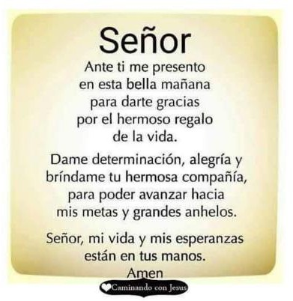
ACTIVIDAD DE CONJUNTO
INDICADORES DE DESEMPEÑO
Conceptual: Comprendo que la motivación es un impulso que me da la fuerza necesaria para la ejecución de objetivos, y además permite mantenerme enfocado.
Procedimental: Desarrollo y fortalezco mi motivación por medio de estrategias lúdicas.
Actitudinal: Aprecio las actividades de motivación como una estrategia para fortalecer mi actitud frente a diferentes situaciones.
COMPETENCIAS BÁSICAS
Autoconocimiento.
Toma de perspectiva.
Competencias digitales.
Comunicación lingüística.
AGENDA
Oración.
Vídeo reflexivo.
Actividad lúdica.
Socialización - actividad lúdica.
Lista de cotejo sobre la actividad de conjunto.
DESARROLLO
Oración
Video reflexivo ubicado https://www.youtube.com/watch?v=gQxpPKJW5ww
en
link:

Slide 2
Actividad Lúdica:
Links de ubicación
Actividad frases motivadoras https://jamboard.google.com/d/15c1qBcf0dTWUxW2AL7gIqNOIgvk2mnTLV- 4_Q2P7s-I/viewer
Tablero Virtual https://padlet.com/montesbetancurvladimir/bfziibyyttfnb88y
Lista de cotejo | Superior | Alto | Básico | Bajo
Mi disposición en las actividades propuestas la califico como…
La participación de mis compañeros en las actividades la califico como…
El desarrollo de la actividad de conjunto la califico como…

